Slide 1
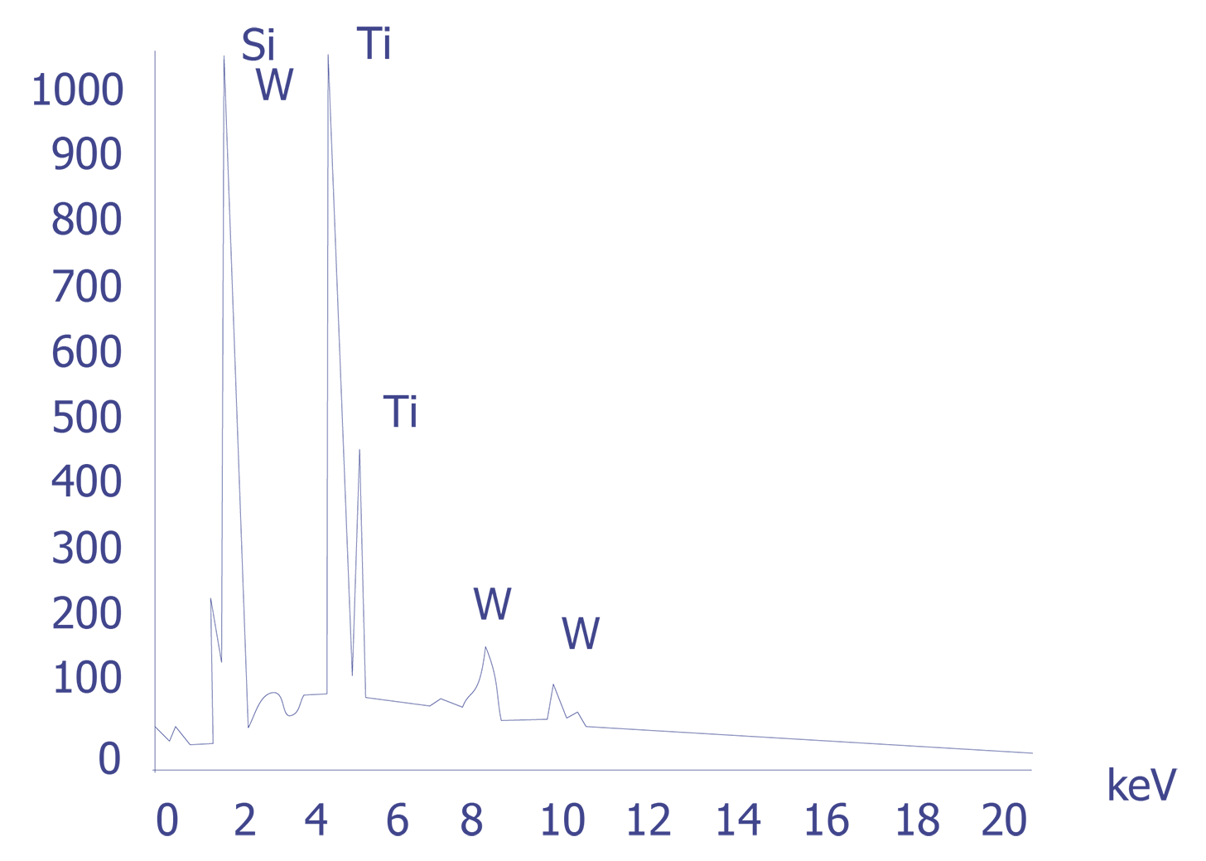
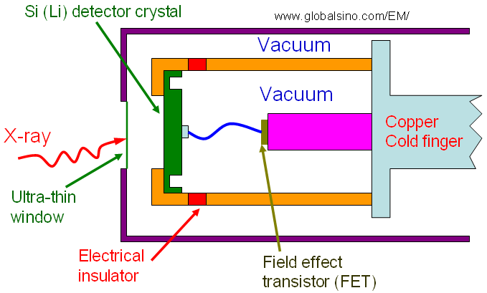
EDXスペクトルからの高速・高信頼な成分組成推定
教師データが乏しい前提で：A（超高速一次推定）＋B（物理/制約で精密化）＋疑似データ/蒸留
例：粒子EDXスペクトル/EDS検出器概略
Notes:
タイトル [Sources] - https://www.semitracks.com/reference-material/failure-and-yield-analysis/failure-analysis-materials-characterization/energy-dispersive-x-ray-spectrometry.php (EDSスペクトル画像) - https://www.globalsino.com/EM/page4656.html (EDS検出器概略図)

Slide 2
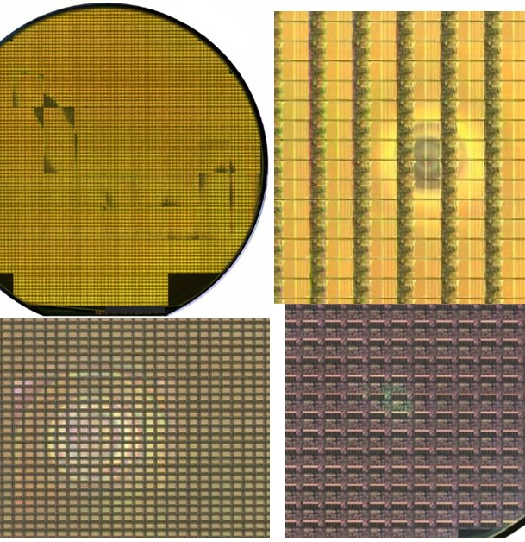
背景と目的
Scope
対象
• 半導体製造のパーティクル/コンタミの1D EDXスペクトル
• 1スペクトル = エネルギーごとの強度（カウント）
• 目的：元素候補→ピーク強度→成分組成を高速に推定
制約
• 計測データに真値ラベル（組成）が揃わない
• 近接ピーク/ピーク揺れ/ノイズ/未知感度係数
• 既存の非線形最適化は反復が多く遅い
例：ウェハ上の汚染欠陥（マクロ）
EDXスペクトルからの高速組成推定（A+Bハイブリッド）
2/20
Notes:
[Sources] - https://www.microtronic.com/defect-library/backside-contamination/ (ウェハ汚染画像)

Slide 3
従来手法（ピーク当てはめ＋最適化）
Current
一般的な流れ
スペクトル
読み込み
前処理
(背景/校正)
ピーク辞書
(線エネルギー)
任意関数で
ピーク合成
非線形最適化
反復
初期値/拘束の再設定
→再計算…
ボトルネック
速度 • 近接ピーク/多元素で探索空間が拡大
• 非線形反復が多く計算時間が増大
• スペクトル数が多いと運用が難しい
精度 • 同一元素で複数線（Kα/Kβ/L…）
• 感度係数/放射係数が未知で定量が不安定
• ピーク揺れ・ノイズで誤同定が起きる
解釈性 • 残差最小でも元素内の線比が不自然
• “なぜその組成か”の説明が難しい
• 例外処理が属人化しやすい
EDXスペクトルからの高速組成推定（A+Bハイブリッド）
3/20

Slide 4
課題の整理（スペクトルから組成へ）
Issues
課題を「観測 → 分離 → 定量 → 運用」に分解
層
代表課題
典型原因
必要な対策（方向性）
P
P0〜P7：処理区分（次ページ）
観測（装置/ノイズ）
ピーク揺れ、分解能、逃避/パイルアップ
キャリブレーション誤差・低カウント
P1校正＋P2前処理＋Poisson尤度
分離（重なり）
近接ピークの区別、複数線の整合
線エネルギーが近い／背景が強い
物理辞書G＋群構造（元素=グループ）
定量（組成）
感度係数/放射係数が未知
条件依存・マトリクス効果
標準/物理モデルで補正、Bで詰める
学習データ
真値ラベルが揃わない
標準試料が少ない
疑似データ生成＋蒸留＋自己教師
運用
例外・未知成分・外れ値
想定外元素/条件ドリフト
残差/不確かさでゲートし再解析
EDXスペクトルからの高速組成推定（A+Bハイブリッド）
4/20

Slide 5
提案の全体像：A+Bハイブリッド＋疑似データ/蒸留
Proposal
狙い：高速（大量処理）と高信頼（難例で精密化）を両立
P0-2 前処理
A：超高速一次推定
B：物理/制約で精密化
出力：候補/強度/組成＋不確かさ
ゲート
(残差/不確かさ)
教師データ不足を補う “開発ループ”
P5：物理/MCで疑似データ生成
P4：Bで精密推定（教師）
P6：蒸留で高速モデルA’
運用ログで継続改善
実測ラベル無しでも回る • 疑似データ（組成真値付き）で学習
• Bの結果を擬似ラベルに
• 自己教師で装置ドリフトに追随
Aで高速・Bで保証 • 大量スペクトルを高速処理
• 難例のみ精密化（計算コスト最小化）
• 例外/未知成分は残差で検知
説明可能性 • 物理辞書Gで線群整合
• “どの線が効いたか”を提示
• 結果に不確かさを付与
EDXスペクトルからの高速組成推定（A+Bハイブリッド）
5/20

Slide 6
処理区分（P0〜P7）と入出力
Architecture
区分
主目的
入力
出力
主要候補
P0 I/O
形式統一/メタデータ
ベンダー形式
共通形式（.msa等）
HyperSpy/RosettaSciIO
P1 校正
エネルギー軸/分解能
スペクトル+既知線
offset/scale/resolution
eXSpy EDSModel
P2 前処理
背景/ノイズ抑制
スペクトル
背景除去・SNR改善
pybaselines(SNIP等)
P3 A
候補元素・粗強度
前処理後スペクトル
候補リスト+初期値
スパースNNLS/群スパース
P4 B
精密化/定量/残差
候補+条件
強度・組成・不確かさ
DTSA-II/NeXL/eXSpy/espm
P5 疑似
教師データ生成
組成/条件/幾何
合成スペクトル+真値
DTSA-II/MC/CASINO/PENEPMA/espm
P6 学習
自己教師/蒸留
大量スペクトル
高速モデルA’
MAE/denoise/蒸留
P7 監視
外れ値/OOD
推定結果+残差
フラグ/再解析
残差閾値/AE等
運用上の基本方針：
①全件A（超高速）→ ②ゲートで難例のみB → ③B結果/ログでA’を継続改善（蒸留）
※1Dスペクトルでも成立：複数スペクトルを束ねて学習/分解
EDXスペクトルからの高速組成推定（A+Bハイブリッド）
6/20
Notes:
[Sources] - https://hyperspy.org/rosettasciio/supported_formats/msa.html (EMSA/MSAが単一スペクトル交換の標準として利用される旨) - https://exspy.readthedocs.io/en/latest/user_guide/eds.html (SEM/TEM EDSスペクトル解析の章) - https://github.com/derb12/pybaselines (SNIP等、baseline correctionアルゴリズム集)

Slide 7
P0–P2：I/O・校正・前処理（A/Bの安定化）
Preprocess
I/O標準化（P0） • ベンダー形式→共通形式へ（例：.msa）
• 測定条件メタ（E0、チャネル幅、検出器等）を保持
• 後段の再現性/比較が容易に
前処理のイメージ
エネルギー軸・分解能校正（P1） • offset/scale/resolutionを同時に推定
• 既知線（all_alpha等）でガウス幅をフィット
• ピーク揺れを減らし辞書マッチが安定
橙：推定ベースライン（例）
校正・背景除去で…
• 近接ピーク識別が改善
• 係数推定が安定
• 不確かさ評価がしやすい
背景/ブレム除去・ノイズ抑制（P2） • SNIP/Whittaker/多項式などを比較可能
• 低カウントはPoisson前提で扱う
• Aの誤検出を減らし、Bの初期値を改善
EDXスペクトルからの高速組成推定（A+Bハイブリッド）
7/20
Notes:
[Sources] - https://exspy.readthedocs.io/en/latest/reference/models.html (calibrate_energy_axis: resolution/scale/offset) - https://github.com/derb12/pybaselines (baseline correction: SNIP等) - https://www.semitracks.com/reference-material/failure-and-yield-analysis/failure-analysis-materials-characterization/energy-dispersive-x-ray-spectrometry.php (スペクトル例)

Slide 8
A：超高速一次推定（元素候補・粗強度）
Stage A
目的：大量スペクトルを“秒未満/本”で処理し、Bの探索空間を縮小
手法
概要
長所
弱点
出力
ピークピッキング＋辞書照合
局所最大→線エネルギー近傍検索
最速/実装容易
重なりに弱い
候補元素(粗)
マッチドフィルタ
既知ピーク形状で相関
低SNRでも検出しやすい
背景形状に依存
候補＋スコア
スパースNNLS（L1）
y≈G w（非負＋疎）
候補数が多くても選別
G設計が鍵
粗強度w
群スパース（元素=群）
Kα/Kβ/L…を束ねて推定
線比が不自然になりにくい
実装コスト
元素別寄与
高速分類器（A’）
蒸留で学習したNN/GBDT
推論一発で最速
学習が必要
候補＋強度＋不確かさ
一次推定の核：設計行列G（線+背景）×非負係数w → 係数推定は凸/準凸に落とせる
y
（観測）
G
（線/背景辞書）
w
（非負係数）
≈
×
→ wが「元素候補/粗強度」になり、Bの初期値/候補集合として利用
EDXスペクトルからの高速組成推定（A+Bハイブリッド）
8/20
Notes:
[Sources] - https://xraypy.github.io/XrayDB/ (線エネルギー/断面積データの提供) - https://ftp.esrf.fr/pub/scisoft/xraylib/readme.html (xraylibがX線相互作用のライブラリである旨)

Slide 9
物理辞書Gの構築（線エネルギー辞書 + 検出器応答 + 背景）
Dictionary
Aの精度/解釈性を左右する中心要素：G（元素線群＋背景）
① 線エネルギー/線群 • Kα/Kβ/Lα…を網羅
• 近傍線候補の自動列挙
• 群（元素単位）で束ねる
例：XrayDB / xraylib
② 検出器応答 • 分解能（FWHMのE依存）
• テーリング/逃避ピーク(必要に応じ)
• エネルギー軸ずれΔE
例：EDSModelで校正
③ 背景モデル • ブレム + うねり
• SNIP/多項式/指数
• 低エネルギー側の影響が大
例：pybaselines
検出器応答（概念）
Gの例（エネルギー軸×基底）
Gを固定すると、推定は「非負係数w」のみ（→高速）
GをB側で更新/拡張すると、精密化が可能
凡例：緑=元素線群 / 青=背景
EDXスペクトルからの高速組成推定（A+Bハイブリッド）
9/20
Notes:
[Sources] - https://xraypy.github.io/XrayDB/ (線エネルギー/断面データ) - https://ftp.esrf.fr/pub/scisoft/xraylib/readme.html (xraylib) - https://exspy.readthedocs.io/en/latest/reference/models.html (calibrate_energy_axis) - https://github.com/derb12/pybaselines (SNIP等) - https://www.globalsino.com/EM/page4656.html (EDS検出器概略図)

Slide 10
B：物理/制約で精密化（候補の確証・定量・残差）
Stage B
Aの出力（候補/初期値）を入力に、物理モデル・補正・制約で“詰める”
候補
強い用途
入力
出力
コメント
DTSA-II (NIST)
SEM-EDSのシミュレーション/定量/計画
スペクトル+条件+標準
定量・残差・MCシミュレーション
Filter-fitting / XPP等を実装
eXSpy/HyperSpy EDSModel
校正＋線群フィット（SEM/TEM）
スペクトル+メタ
線強度・校正パラメータ
resolution/scale/offsetをフィット
NeXL (Julia)
行列補正（XPP/CitZAF等）
k-ratio等
補正後組成
別実装として検証に有用
espm/emtables
物理誘導NMF/シミュレーション（主にSTEM）
組成/設定
成分分離・定量
薄片前提に注意。辞書構築に有効
運用推奨：Bは「保証・教師生成・例外解析」に集中。全件をBで回さず、Aで絞り込む。
→ Bの計算コストを制御しながら、定量の信頼性と説明性を確保
EDXスペクトルからの高速組成推定（A+Bハイブリッド）
10/20
Notes:
[Sources] - https://www.nist.gov/services-resources/software/nist-dtsa-ii (DTSA-IIの機能: simulate/quantify/plan, Filter-fitting, XPP) - https://exspy.readthedocs.io/en/latest/reference/models.html (EDSModel: calibrate_energy_axis) - https://arxiv.org/abs/2404.17496 (espm/emtables: physics-guided NMF / Poisson likelihood 等)

Slide 11
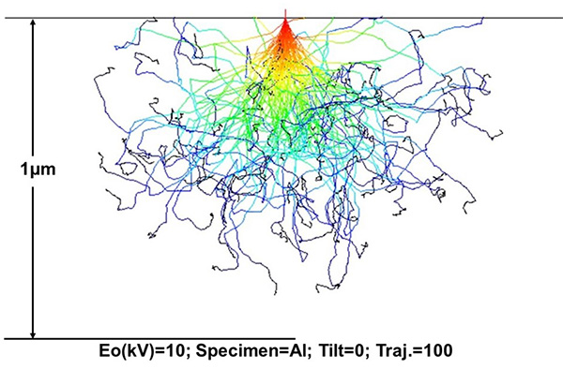
Bの主力候補：DTSA‑II（SEM-EDSに近い物理/MC）
DTSA-II
DTSA‑IIが提供するもの（運用で効く点）
Monte Carlo（概念）
• スペクトルのシミュレーション（解析モデル＋Monte Carlo）
• 定量（Filter-fitting / XPP行列補正など）
• 標準選定や測定条件の計画支援
→ Bとして：精密化・残差評価
→ P5として：疑似データ生成/教師作り
典型入出力（Bとして）
入力：スペクトル＋測定条件（E0/分解能/ジオメトリ）＋候補元素（A）
出力：線強度・組成（補正込み）・残差スペクトル・不確かさ
電子の拡散・発生X線を
物理モデルで再現し、
実測と比較/補正する
Bの“使い所”
• 近接ピークの確証・干渉補正
• 標準/物理に基づく定量（可能なら）
• 残差から未知成分をフラグ
EDXスペクトルからの高速組成推定（A+Bハイブリッド）
11/20
Notes:
[Sources] - https://www.nist.gov/services-resources/software/nist-dtsa-ii (DTSA-IIの機能) - https://www.jeol.com/words/semterms/20121024.084957.php (SEMにおけるMonte Carloシミュレーションと図)

Slide 12
P5：物理モデル/シミュレーションで疑似データ生成
Synthetic
教師データが乏しい前提では「疑似データの設計」が成功率を左右
ツール
主な用途
強み
注意点
DTSA‑II
SEM-EDS寄り：合成スペクトル/定量/条件設計
解析モデル＋MC、実測比較がしやすい
装置条件合わせが重要
PENEPMA/PENELOPE
MCで電子/光子輸送→X線生成
幾何/多層/吸収を物理的に扱える
計算コスト/セットアップ
CASINO
電子軌道MC（深さ・拡散）
粒子/膜の相互作用感を掴める
スペクトル生成は連携が必要
espm/emtables
高速シミュレーション/物理誘導分解
大量データ生成と辞書設計に強い
薄片前提に注意
xraylib/XrayDB
線エネルギー/断面積データ
辞書/前向きモデルの基礎部品
装置応答は別途モデル化
疑似データで“必ず揺らす”べきパラメータ（domain randomization）
• エネルギー軸ずれ：ΔE（offset/scale）
• 分解能：FWHM(E) / テーリング
• 背景：ブレム形状・局所うねり
• ノイズ：Poisson（カウント）+電子ノイズ
• 形状/吸収：粒子サイズ・基板寄与・取り出し角
MC例
EDXスペクトルからの高速組成推定（A+Bハイブリッド）
12/20
Notes:
[Sources] - https://www.nist.gov/services-resources/software/nist-dtsa-ii (DTSA-II) - https://www.jeol.com/words/semterms/20121024.084957.php (Monte Carlo図) - https://arxiv.org/abs/2404.17496 (espm/emtables) - https://ftp.esrf.fr/pub/scisoft/xraylib/readme.html (xraylib) - https://xraypy.github.io/XrayDB/ (XrayDB)

Slide 13
ドメインランダム化：実測ギャップを潰す設計指針
Sim2Real
疑似→実測で破綻しやすい要因を“先に揺らして学習/検証”する
疑似データの揺らし方（例）
項目
ランダム化の例
ΔE
±(20–80)eV（装置/日変動に合わせる）
FWHM(E)
MnKα基準±10–30% + E依存
背景
SNIP/指数/多項式を混在
カウント
Poisson：1e3〜1e6を対数一様
基板寄与
Si/SiO2等の混合比を振る
設計のコツ
• “正確な真値”より“揺らぎの幅”を優先
• 実測の統計量（ΔE, FWHM, 背景）を計測して分布化
• A/Bの残差でギャップを可視化し、分布を更新
EDXスペクトルからの高速組成推定（A+Bハイブリッド）
13/20

Slide 14
公開データの活用（学習ではなく“検証/事前学習”に使う）
Open Data
半導体粒子に直結するラベル付き公開データは少ない → “土台の検証”に使う
データ
中身
用途（目的への接続）
注意点
NIST：E0=5keV 75材料EDS
スペクトル＋標準＋DTSA-II定量用情報
P2/P3/P4の検証、疑似データの現実度評価
条件（E0）が限定
EMSA/MSA（.msa）
単一スペクトル交換の標準フォーマット
P0の入出力統一、社内パイプライン共有
多次元は非対応
NIST Atomic Spectra DB
原子遷移・線情報
線エネルギー辞書の根拠/参照
EDS用には他DBと併用
公開EDSマップ（研究）
ハイパースペクトル（画素スペクトル）
自己教師あり事前学習（P6）に転用
ドメイン差あり
おすすめ運用
• 公開データで「前処理・校正・辞書G」の妥当性を先に固める
• 本番は疑似データ＋蒸留で高速モデルを作り、公開データは“外部ベンチマーク”として残す
EDXスペクトルからの高速組成推定（A+Bハイブリッド）
14/20
Notes:
[Sources] - https://catalog.data.gov/dataset/?tags=eds (NISTの75材料EDSデータの説明) - https://hyperspy.org/rosettasciio/supported_formats/msa.html (EMSA/MSAが単一スペクトル交換の標準として利用される旨) - https://www.nist.gov/pml/atomic-spectroscopy-databases (NIST Atomic Spectra Database) - https://www.osti.gov/biblio/1820904 (SEM/STEM X-ray spectrum images datasetの例)

Slide 15
P6：自己教師あり（ラベル無し）で頑健な表現を獲得
Self-supervised
狙い：ノイズ/ピーク揺れ/装置ドリフトに強い特徴量 → A/Bの安定化
例：Masked Reconstruction（スペクトルの一部を隠して再構成）
入力スペクトル
Encoder
(1D-CNN/Transformer)
Decoder
(再構成)
復元
スペクトル
学習信号：再構成誤差（Poisson NLLなど）
→ ラベル無しでも “頑健な表現” が育つ
使い方
Aへの効果
Bへの効果
Encoderを前処理特徴量として利用
候補検出の誤検出減・安定化
初期値推定/パラメータ推定の安定化
Denoiserとして使用
低カウントでピーク検出が改善
残差評価が明瞭（未知ピークが見える）
装置別に自己教師で微調整
ドリフト/条件差に追随
Bの前提ズレを部分的に吸収
EDXスペクトルからの高速組成推定（A+Bハイブリッド）
15/20
Notes:
[Sources] - https://arxiv.org/abs/2404.17496 (Poisson尤度など、物理+MLの統合の方向性) - https://catalog.data.gov/dataset/?tags=eds (公開スペクトルを自己教師学習に転用できる)

Slide 16
蒸留＋不確かさゲート：A’で高速運用、Bで品質保証
Deploy
B（遅いが高信頼）を“先生”にしてA’（速い）を育てる。難例だけBへフォールバック。
入力スペクトル
A’（推論一発）
候補/強度/不確かさ
不確かさ
高?
最終出力
（高速）
No
Yes
B（DTSA‑II等）
精密化・補正・残差
教師
(擬似ラベル)
ゲート指標
例
メリット
再構成残差
||y − ŷ||（Poisson NLL等）
未知ピーク/ドリフトを検知しやすい
予測分散
アンサンブル/ドロップアウト
曖昧な近接ピークで自信が落ちる
物理整合
元素内の線比/存在条件チェック
誤同定の説明が可能
ルールベース
重要元素（Na/Mg等）で閾値調整
現場運用で安定
EDXスペクトルからの高速組成推定（A+Bハイブリッド）
16/20

Slide 17
期待効果：速度・精度・説明性のトレードオフを解消
Impact
※定量値は環境依存。ここでは「相対比較のイメージ」を提示
速度
精度/信頼性
効果の整理（どこが改善されるか）
項目
従来（単発フィット）
A+B（提案）
計算時間
全件で非線形反復
大半はAで即時、難例のみB
近接ピーク
係数分配が不安定
線群整合＋物理補正で確証
未知係数
属人的な調整
疑似データ/標準/補正で管理
説明性
残差最小が正しいとは限らない
“どの線が効いたか”＋残差/不確かさ
EDXスペクトルからの高速組成推定（A+Bハイブリッド）
17/20
Notes:
[Sources] - https://www.scikit-learn.org/stable/modules/generated/sklearn.decomposition.NMF.html (KL損失などNMFの選択肢) - https://www.nist.gov/services-resources/software/nist-dtsa-ii (Bでの精密化の根拠)

Slide 18
リスクと対策（現場運用を想定）
Risk
“教師なし/疑似データ中心”では sim-to-real と例外処理が最大リスク
リスク
症状
影響
対策（運用/技術）
sim-to-realギャップ
合成では当たるが実測で外れる
誤同定/誤定量
P13のランダム化分布を実測統計で更新、残差でゲート
SEMの3D効果/基板寄与
吸収/形状で線強度が変動
絶対定量が崩れる
DTSA-II/MCで条件寄せ、相対比→校正の2段階
未知元素/想定外線
残差にピークが残る
見逃し
残差ピーク検出→候補辞書拡張、OODフラグ
低カウント
ノイズでピーク誤検出
誤候補増
Poisson尤度、自己教師denoise、測定条件最適化
ドリフト（装置/日変動）
ΔEや分解能が変化
再現性低下
P1校正の自動化、継続学習（蒸留）
運用の安全策：残差・不確かさが高いスペクトルは“自動でBに回す/保留する”ルールを組み込む
EDXスペクトルからの高速組成推定（A+Bハイブリッド）
18/20

Slide 19
実装ロードマップ（PoC→パイロット→運用）
Plan
段階的に「安定→高速→自動改善」へ。既存フローと併走しながら置き換える。
PoC
Pilot
Rollout
• P0-2整備
• A（スパースNNLS）
• 基本KPI測定
• DTSA-II連携（B）
• 疑似データ生成
• ゲート運用
• 蒸留でA’導入
• 継続学習/監視
• ライン展開
推奨ツールスタック（例）
用途
候補ライブラリ
導入順
I/O/解析基盤
HyperSpy + eXSpy
最優先
前処理
pybaselines（SNIP等）
最優先
線辞書/物理データ
XrayDB / xraylib / (必要に応じemtables)
早期
精密化（教師/保証）
NIST DTSA‑II（＋必要に応じMC）
Pilot
高速化（蒸留/自己教師）
PyTorch/JAX + 推論最適化
Rollout
EDXスペクトルからの高速組成推定（A+Bハイブリッド）
19/20
Notes:
[Sources] - https://www.nist.gov/services-resources/software/nist-dtsa-ii (DTSA-II) - https://exspy.readthedocs.io/en/latest/user_guide/eds.html (eXSpy EDS) - https://github.com/derb12/pybaselines (pybaselines) - https://xraypy.github.io/XrayDB/ (XrayDB) - https://ftp.esrf.fr/pub/scisoft/xraylib/readme.html (xraylib)

Slide 20
KPI（評価指標）と次アクション
KPI
目的に直結する指標で、A/B/蒸留の改善を回す
カテゴリ
KPI例
評価データ
速度
本/秒、P95レイテンシ、Bフォールバック率
運用ログ
同定
元素候補の適合率/再現率、近接ピークの誤同定率
標準/擬似データ/人手確認
定量
組成誤差（標準）、線比整合、残差NLL
標準試料、DTSA-II教師
頑健性
ΔE/FWHM変動時の性能低下、低カウント耐性
条件スイープ（疑似＋実測）
運用性
未同定フラグ率、再解析工数、説明可能レポート率
工程レビュー
次アクション（最短で成果が出る順）
1) P0-2：I/O統一＋校正＋背景除去を固定（再現性の土台）
2) A：スパースNNLSで候補/粗強度を一括推定（高速化）
3) B：DTSA-II連携で難例を精密化（保証＆教師生成）
4) P5/P6：疑似データ＋蒸留でA’を育て、運用を一発推論へ
EDXスペクトルからの高速組成推定（A+Bハイブリッド）
20/20

